Slide 1
ноябрь 2017
Технология
группового сбора
Подготовила и провела старший воспитатель
Семёнова И.В.

Slide 2
Цель – мотивировать педагогов на проведение эффективных утренних сборов.
Задачи:
1.
Ознакомить со структурными элементами утреннего сбора.
Обратить внимание на важность создания воспитателем психолого-педагогических условий во время проведения утреннего сбора.
Оказать помощь и поддержку воспитателям в организации и проведении утреннего сбора.

Slide 3
установление комфортного социально - психологического климата в детском коллективе;
создание условий для межличностного и познавательно-делового общения детей и взрослых;
Назначение группового сбора
развитие навыков культурного общения, (приветствия, комплименты и т. п.), планирования собственной деятельности и т. п., умения объяснять словами свое эмоциональное состояние;
развитие умения формулировать суждения, аргументировать высказывания, отстаивать свою точку зрения и делать выбор из личного опыта наиболее значимых, интересных событий, рассказывать о них кратко, последовательно и логично.

Slide 4
Структура группового сбора
Позывной для группового сбора
Организация круга
Приветствие
Игра
Обмен новостями
Реализация плана
Итоговый сбор
(вечер)
Планирование дня

Slide 5
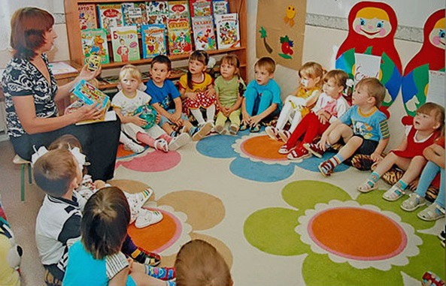
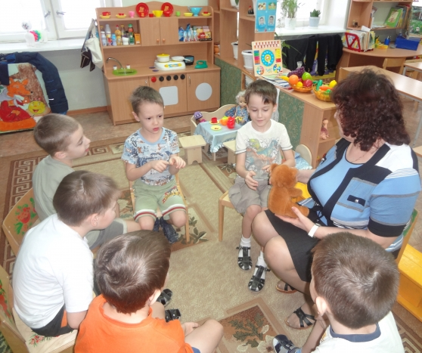
Организация круга

Slide 6
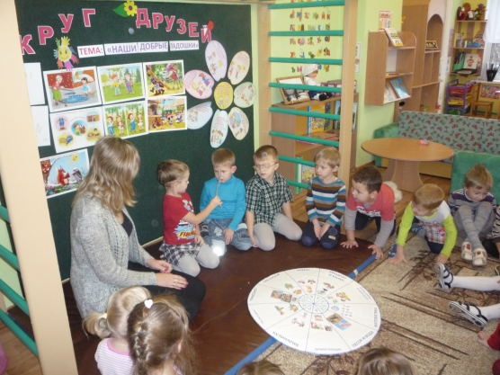
Организация круга

Slide 7
Приветствие

Slide 8
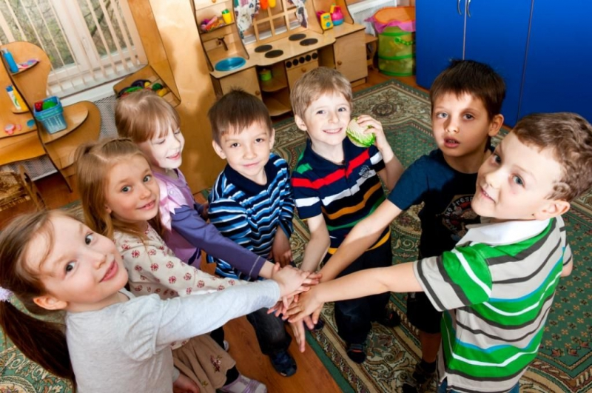
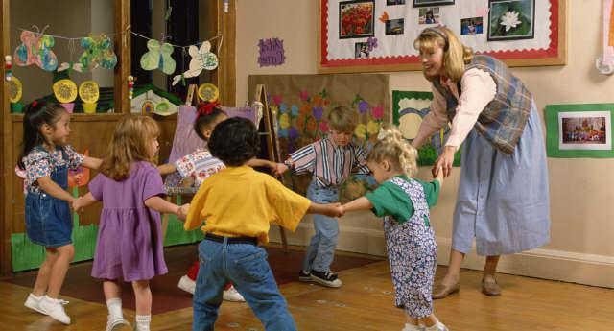
https://infourok.ru/sbornik-igr-dlya-utrennego-sbora-1066330.html
Игра

Slide 9
Обмен новостями
Итоговый сбор
Планирование дня
Обмен новостями

Slide 10
умеет формулировать суждения, аргументировать высказывания, отстаивать свою точку зрения
выбирает из личного опыта наиболее значимые, интересные события, рассказывает о них кратко, но последовательно и логично
внимательно слушает, проявляет конструктивные отношения к высказываниям других
планирует собственную деятельность
делает выбор
объясняет словами свое эмоциональное состояние и корректирует его
поддерживает стремление договариваться о совместной деятельности, распределяет роли и обязанности.
Ребенок в результате проведения группового сбора

Slide 11
Основные рекомендации по организации работы с правилами
правила независимо от их содержания всегда формулируются позитивно («Бегать и кричать можно на улице» вместо «Не кричи» и «Бегать нельзя»; «Внимательно слушай других» вместо «Не перебивай других» и т.д.);
правила вводятся постепенно, когда в них возникает потребность;
правила и их формулировки обсуждаются с детьми (совместное творчество, основанное на педагогической ситуации);
правила оформляются не только словесно, но и в виде рисунков или символов;
правила размещаются на видном месте и служат наглядным напоминанием согласованных норм поведения.

Slide 12
Приемы предупреждения нежелательного поведения детей на групповом сборе
Обозначение места каждого ребенка условным значком или предметом
Специальные сигналы «Тишина», «Внимание» и т.д.
Обращение к правилам группы («Один говорит, все слушают»)
Игра – считалка или предмет, передаваемый по кругу и определяющий очередность высказываний

Slide 13
Практическая часть

Slide 15
РЕФЛЕКСИЯ

Slide 16
Спасибо за внимание!

